Slide 1
사실 산타는
있거든
2DGP
2 0 1 4 1 8 0 0 4 3 한 형 근

Slide 2
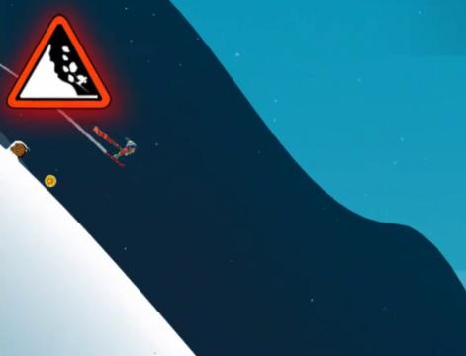
게 임 컨 셉
눈사태를 피해 스키를 타고 설산을 내려가
목표지점의 산타를 찾아가자!
- 방향키를 조작해 눈사태보다
빠르게 목표지점에 도착
- 스킬, 오브젝트를 통해 장애물과
눈사태를 극복
- 눈사태보다 빠르게 목표지점에
도착시 승리

Slide 3
개 발 범 위
내 용 | 범 위
배 경 | 하나의 배경이지만 캐릭터의 움직임(좌우,점프)에 따라 같이 움직임 눈사태나 첫 시작시 집을 구현하여 캐릭터가 움직일시 뒤로 멀어져 감
캐릭터 | 캐릭터는 우로 이동과 좌버튼 클릭시 멈추며 점프가 가능하다. 점프와 이동시 키보드를 누르고 있으면 점점 속도가 증가하여 부드럽게 움직임 캐릭터가 이동하다 키보드에서 손을때도 어느 정도 밀려남.
카메라 | 캐릭터의 x좌표가 일정 값 이상일 시 캐릭터는 중앙부근에 위치하며 나머지 오브젝트들의 움직임을 통해 캐릭터의 움직임을 표현 캐릭터가 밑으로 내려갈 시에도 내려간 후 맵과 캐릭터의 좌표값 변경을 통해 지속적으로 중앙부분을 이동하듯이 구현
맵 | 첫 호출시 맵의 직선과 곡선을 리스트값에 저장하여 도착지점까지 무한히 반복되는 맵을 구현
적 오브젝트 | 눈사태는 처음에는 가만히 있고 일정시간이 지난 후 지속적으로 캐릭터를 따라옴
애니메이션 | 캐릭터가 대기시 나 스키를 탈때, 멈출 때, 등의 캐릭터 상태와 얻은 스코어를 보기위한 상단 위 코인 애니메이션 구현

Slide 4
개발 계획 대비 현 진행 상황
주차 | 1차 발표 세부계획 | 현재까지 진행결과 | %
1주차 | 캐릭터 및 맵 리소스 수집 | player캐릭터 및 눈사태 코인 등의 리소스 수집 완료 | 100
2주차 | 맵의 y좌표 및 곡선 처리 맵이 이어지도록 처리 맵위 뒤 배경 처리 맵위에서의 오브젝트 및 코인 처리 | 맵의 곡선 처리완료 맵이 계속 이어지도록 구현 완료 맵의 뒤 배경처리 완료 맵위 오브젝트 및 코인 미구현 | 80
3주차
4주차 | 캐릭터의 이동구현 캐릭터가 부드럽게 맵위에서 움직이게 처리 상점구현 게임 인터페이스 구현 맵위에서의 오브젝트들 상호작용이 잘되는지 확인 및 보완 | 캐릭터 이동 구현 완료 캐릭터가 맵위에서 부드럽게 움직임 상점 미구현 게임 인터페이스 미구현 맵위 객체 충돌처리 완료 | 70
5주차 | 캐릭터 점프 및 회전 구현 캐릭터 스킬 성공시의 효과 및 스피드보상 값 구현 | 캐릭터 점프 구현 완료 캐릭터 스킬에 따른 처리 미구현 | 50
6주차 | 눈사태의 리소스 이미지 확보 눈사태의 단계에 따른 속도 차이 값 구현 / 맵위에서 부드럽게 따라오는지 확인 및 보완 맵의 끝지점에 게임 승리조건인 산타 구현 / 승리시의 재시작 조건 구현
7주차 | 실질적 게임 종료 및 시작 처리/ 종료 전 스코어 합산점수 결과 화면 / 밸런스 조절
8주차 | 최종점검 및 릴리즈

Slide 5
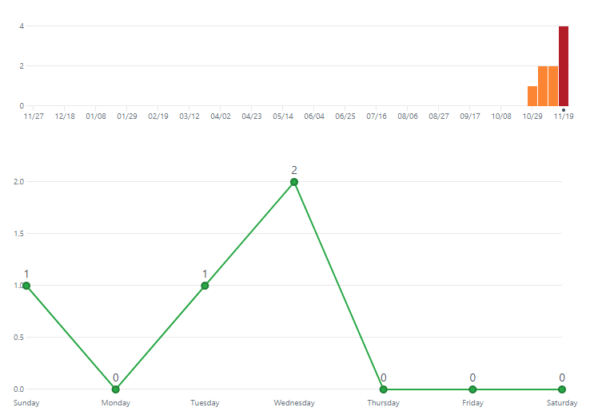
Github commits

Slide 6
This PowerPoint Template has clean and neutral design that can be adapted to any content and meets various market segments. With this many slides you are able to make a complete PowerPoint Presentation that best suit your needs.
This PowerPoint Template has clean and neutral design that can be adapted to any content and meets various market segments. With this many slides you are able to make a complete PowerPoint Presentation that best suit your needs.
This PowerPoint Template has clean and neutral design that can be adapted to any content and meets various market segments. With this many slides you are able to make a complete PowerPoint Presentation that best suit your needs.
This PowerPoint Template has clean and neutral design that can be adapted to any content and meets various market segments. With this many slides you are able to make a complete PowerPoint Presentation that best suit your needs.
게임 실행 영상

